Slide 1

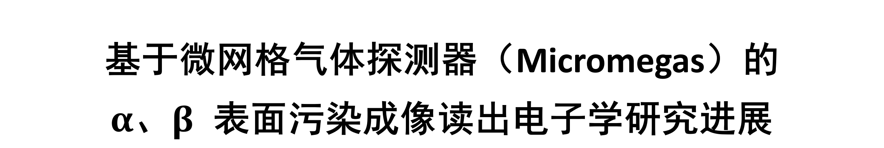
中国科学技术大学
University of Science and Technology of China
基于微网格气体探测器（Micromegas）的
$α$、$β$ 表面污染成像读出电子学研究进展
汇报人：温从义
指导老师：封常青
中国科学技术大学 核科学技术学院
2026-8-12

Slide 2
目录
一、研究背景
二、读出电子学设计
三、系统测试结果
四、总结

Slide 3
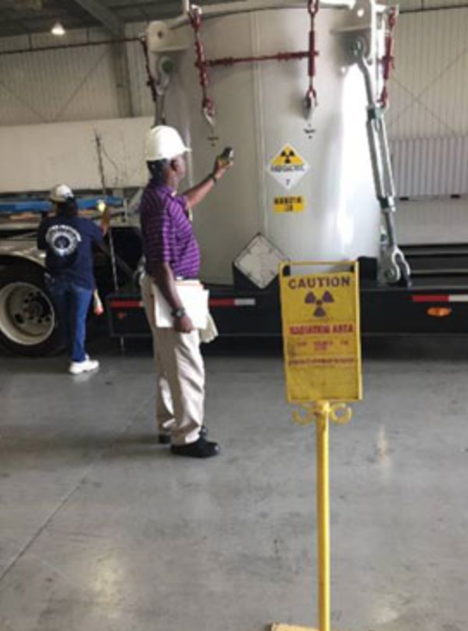
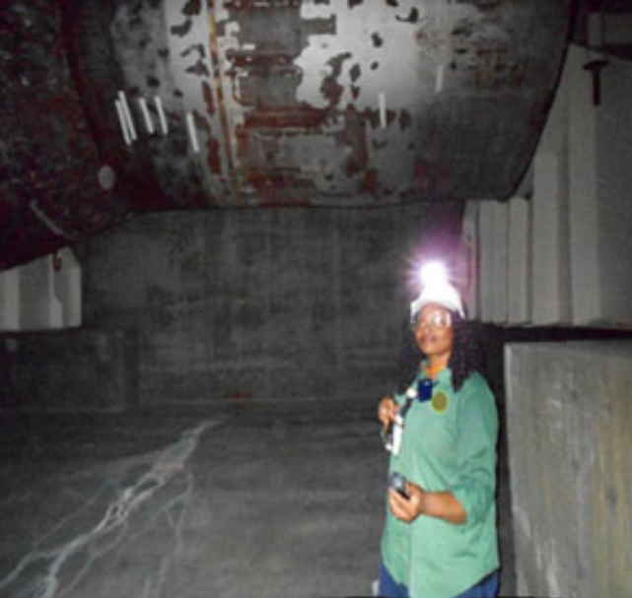
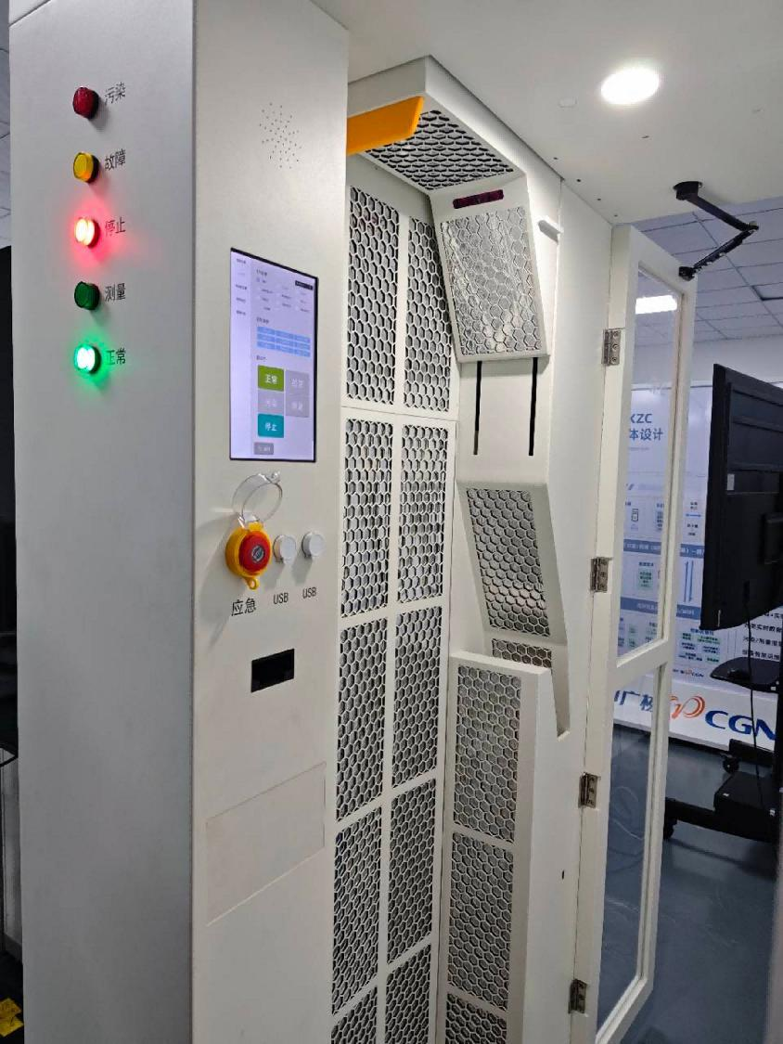
$α、β$ 表面污染测量的应用场景
放射性物质运输中的辐射水平
核设施退役过程中定位局部污染热点
核电站人员全身表面污染进行检测和成像

Slide 4
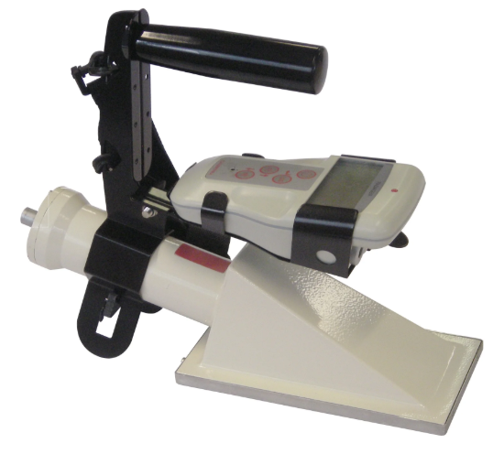
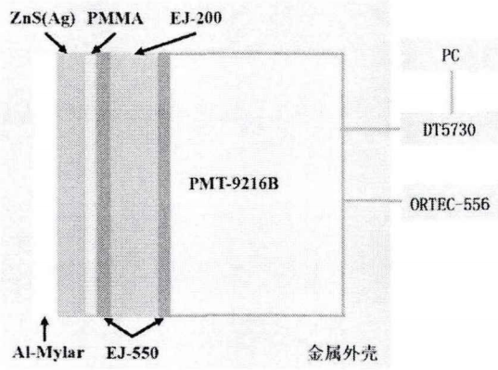
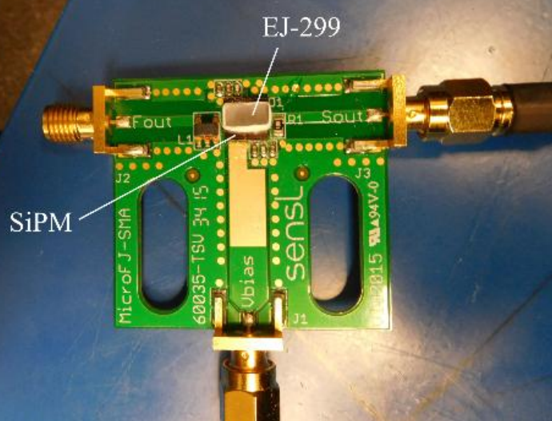
$α$、$β$ 表面污染测量的研究现状
SAB-100手持探头100 cm²
大面积快速筛查
MDL：α 0.01 Bq/cm²，β 0.05 Bq/cm²
有机闪烁体+SiPM
利用脉冲形状差异甄别α、β
结构紧凑，可同步获取能谱
半导体与叠层闪烁体
PIPS用于α能谱测量
ZnS(Ag)/塑料闪烁体实现α、β分层探测
污染位于何处、如何分布？

Slide 5
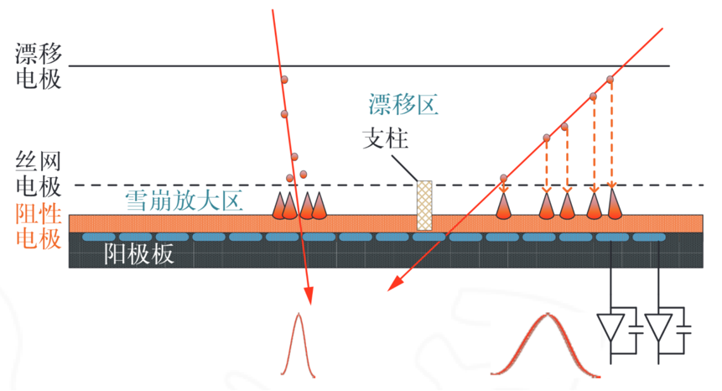
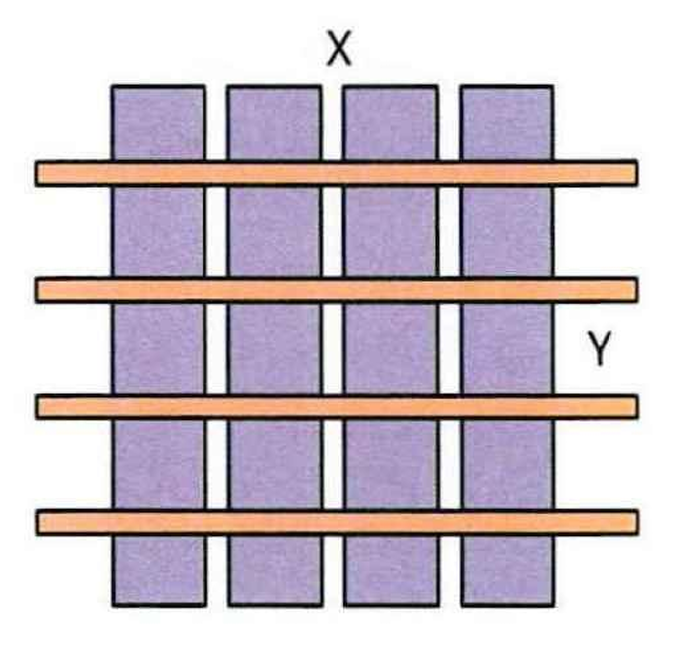
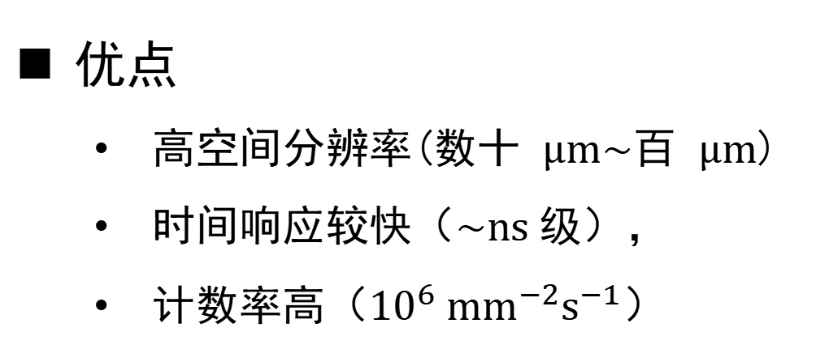
微结构气体探测器
气体电离
电子漂移
雪崩倍增
感应信号形成
优点
  高空间分辨率(数十 $μm\sim$百 $μm$)
  时间响应较快（$\sim ns$级），
  计数率高（${10}^{6} {mm}^{−2}s^{−1}$）
  易于低成本、大面积制作
  低本底，环境伽马射线的响应效率较低

Slide 6
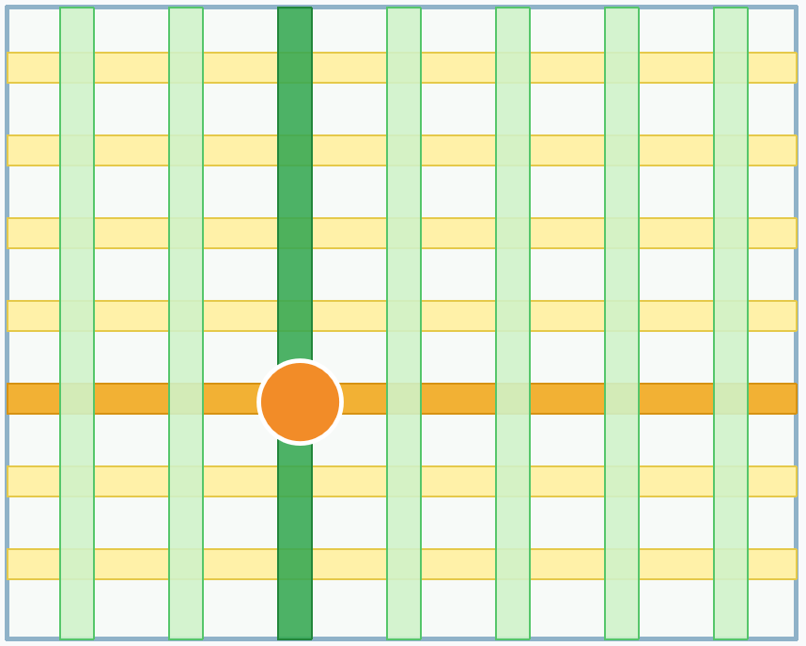
Micromegas读出电子学面临的挑战
二维阳极条 -> 百通道级输入
电子学要求高集成度、低功耗
大量读出通道
数据吞吐量大
一次粒子事件 -> 多通道命中
位置信息、能量信息、时间信息
高计数率量程
兼顾低本底长时间测量与较高计数率测试
事例率高达1MHz
二维阳极条读出的Micromegas

Slide 7
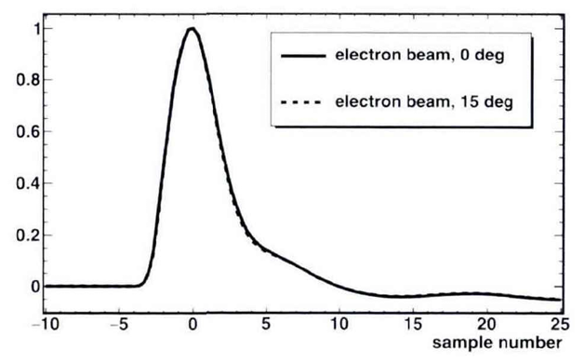
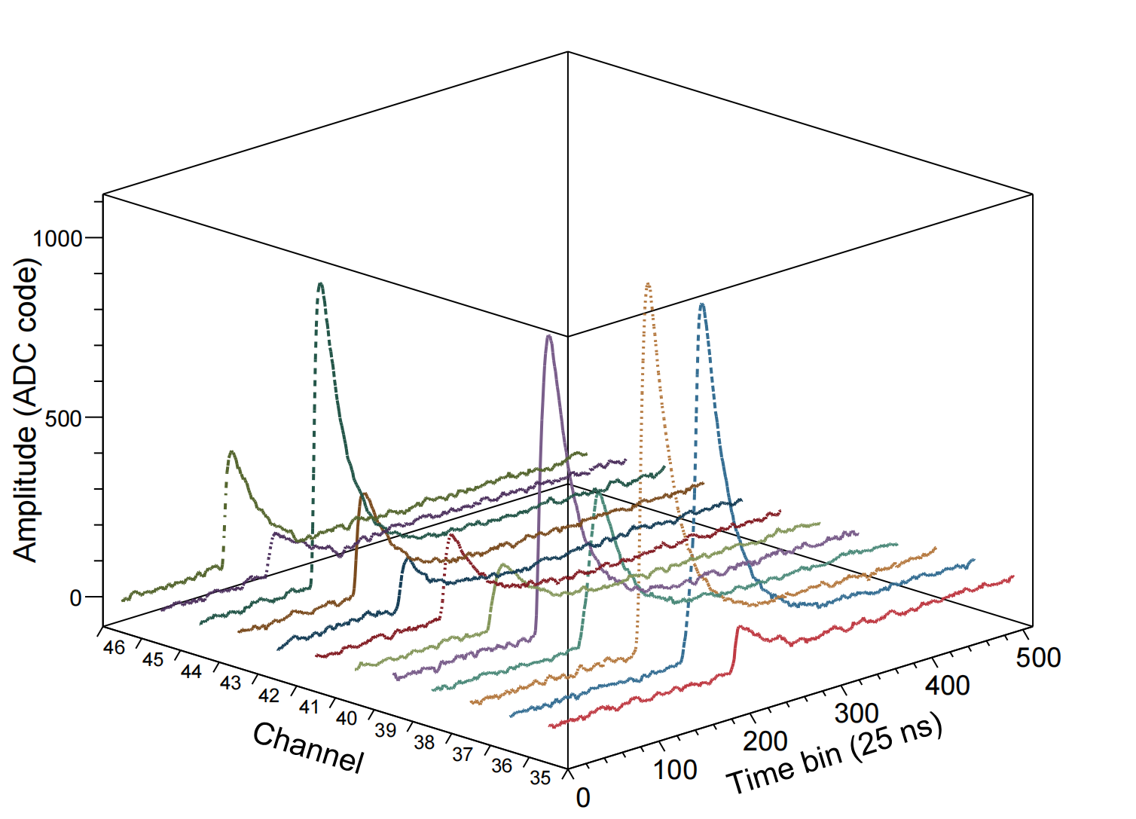
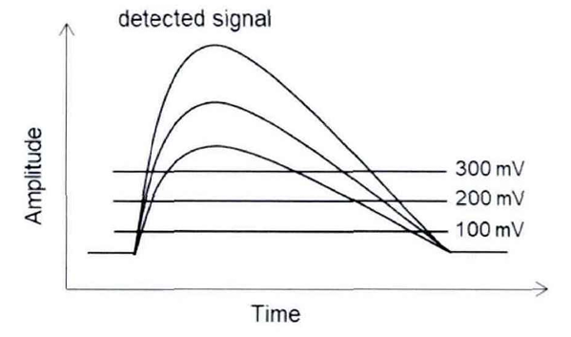
Micromegas 现有读出方式
读出方式：
Micromegas输出波形
1) 波形数字化
2) 时间过阈甄别
3) 电荷积分 + 数字化

Slide 8
目录
一、研究背景
二、读出电子学设计
三、系统测试结果
四、总结

Slide 9
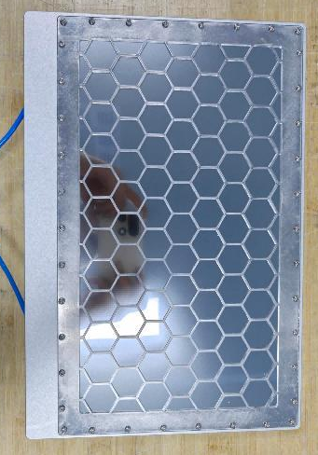
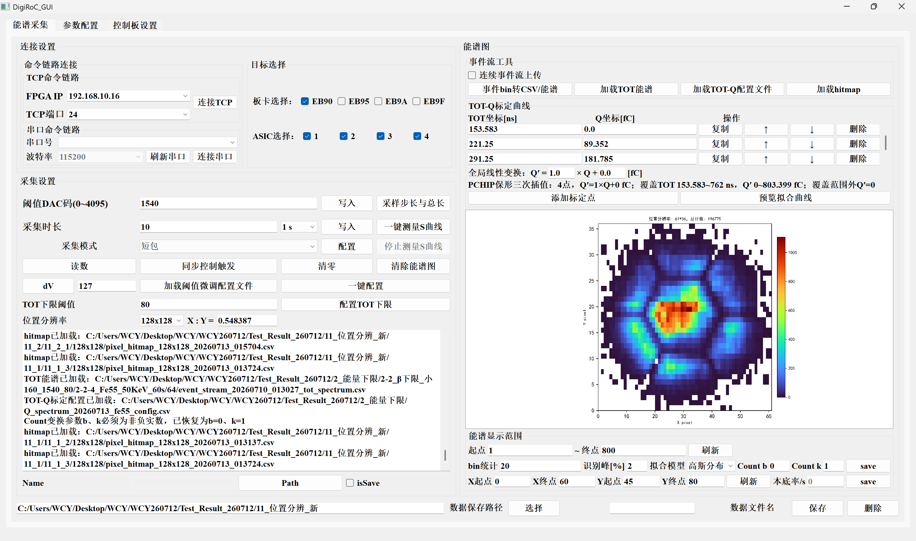

电子学读出架构
读出电子学位于探测器与上位机之间，完成微弱模拟信号放大成形、数字化与事例重建
Micromegas 探测器
读出电子学
上位机软件
任务：
ASIC：32 $×$ 4路模拟前端、数字化
FPGA：事例重建，数据上传
辐射 -> 电信号
数据分析、可视化

Slide 10
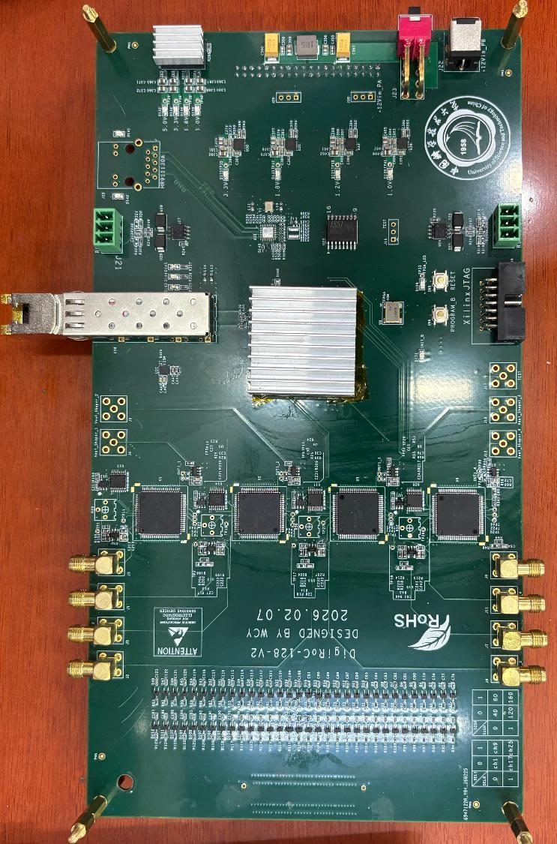
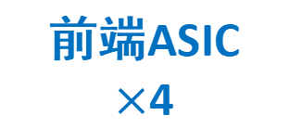
电子学读出系统
刻度电路
ASIC配置
通讯/数据传输
RS485、
千兆以太网、
JTAG
探测器信号
前端ASIC
$×$4
FPGA
数字脉冲
前置放大
成形
过阈比较
时钟（晶振）
40MHz、125MHz
电源模块
电路板实物图

Slide 11
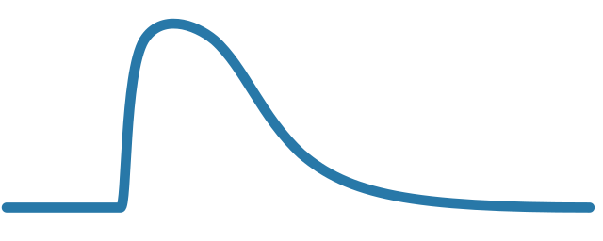
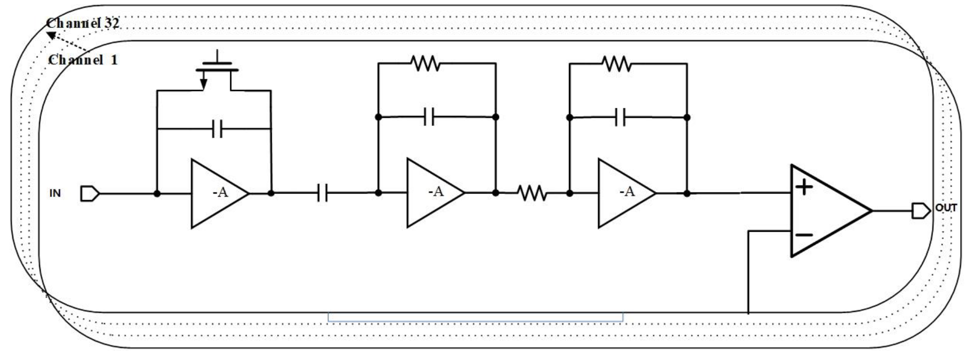


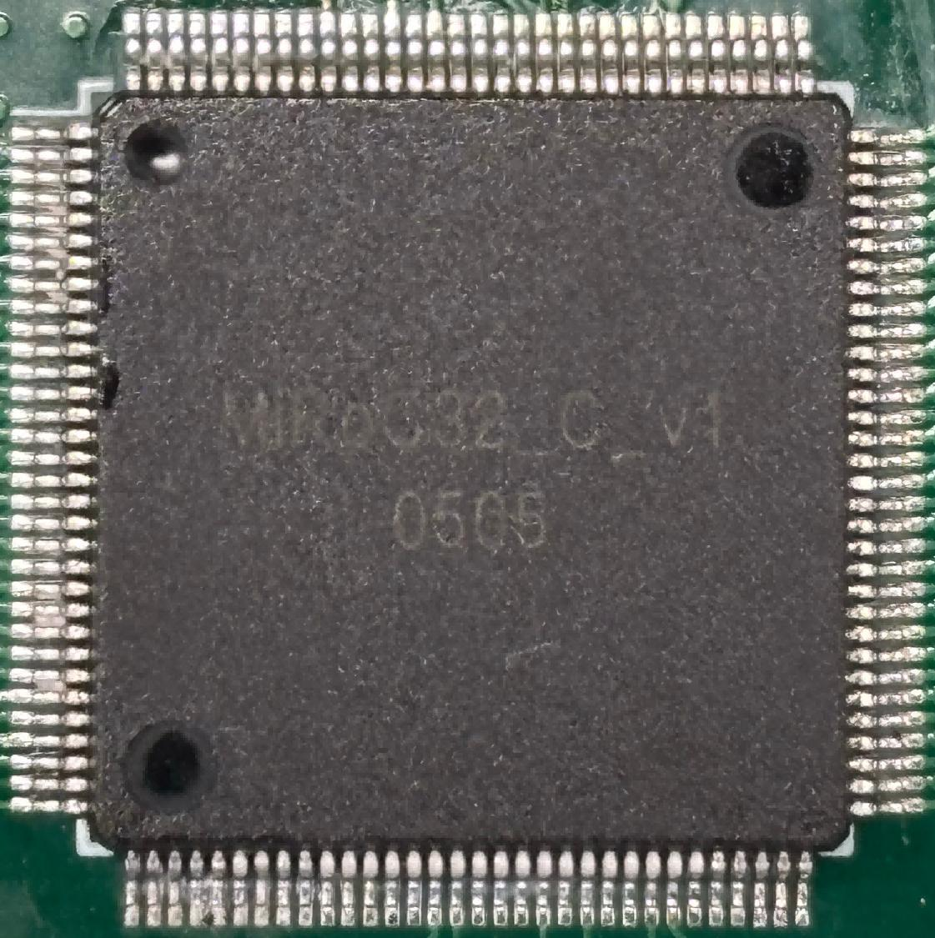
前端ASIC芯片
阈值甄别器
电荷灵敏前放
成形电路
MiRoC32C 芯片单通道电路结构
包含的信息：
1) 粒子计数
2) 脉冲宽度
3) 前沿到达时刻
32通道，4片覆盖128通道
128通道通道并行处理
MiRoC32C芯片封装

Slide 12
FPGA 逻辑框图
阳极条击中情况
(击中位置-电荷重心法)
上位机软件
RS485/千兆网
时间
测量
BRAM计数统计
过阈时间 TOT
千兆以太网
(电荷量)
事件打包
128路
数字脉冲
前沿时刻
(入射方向)

Slide 13
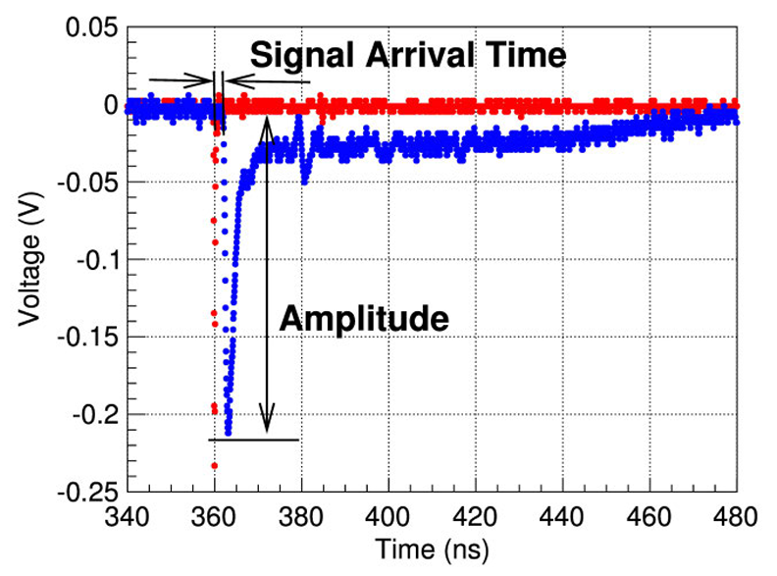
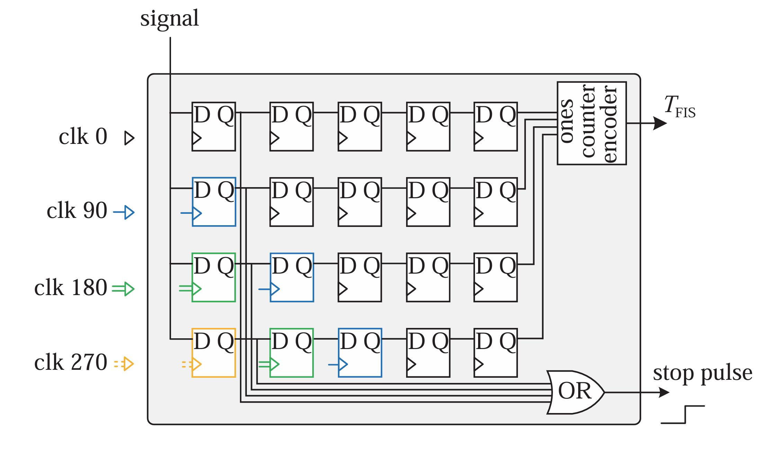
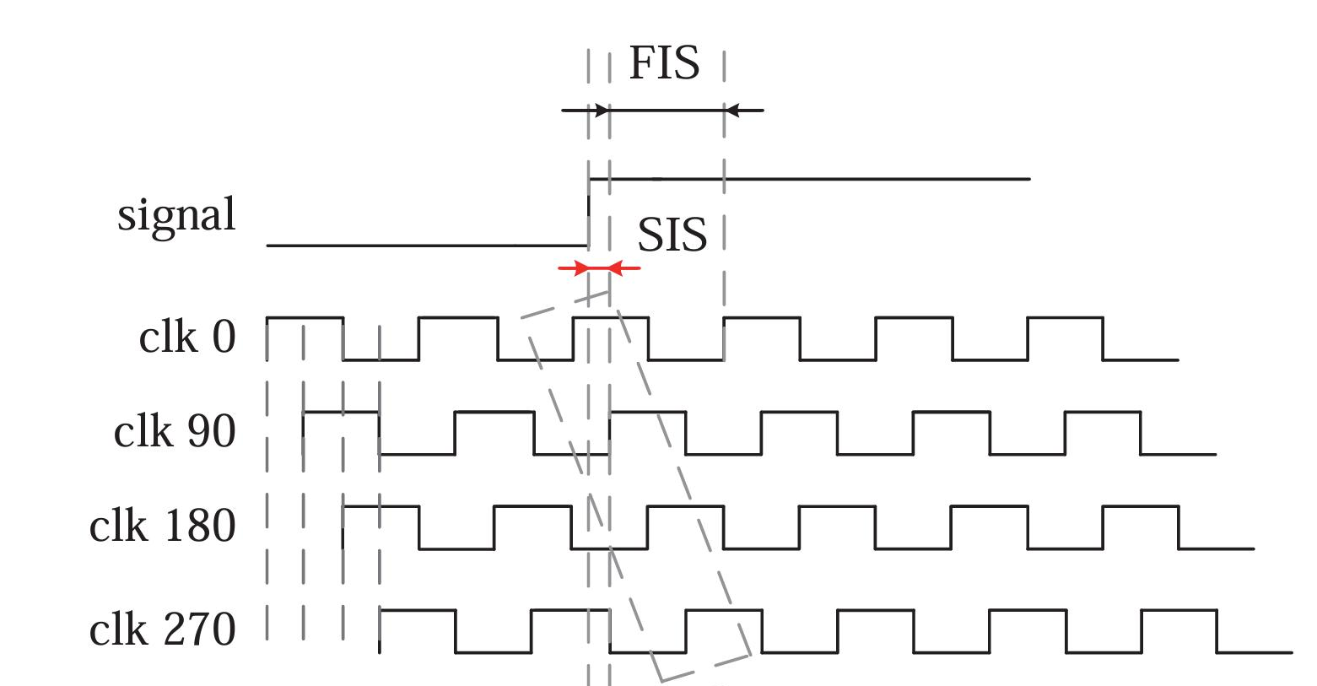
基于 FPGA 实现时间测量
百纳秒量级
需要 1ns 时间分辨
250MHz 主时钟 + 0°/90°/180°/270°细相位内插

Slide 14
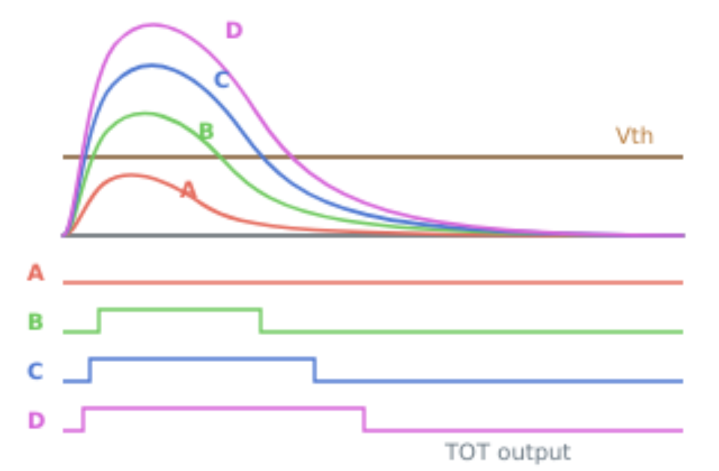
时间过阈方法（TOT）
阳极负脉冲：
过阈时间（ns）
∝ 成形信号的幅度（mV）
成形信号：
过阈数字脉冲：
FPGA 测量 MiRoC32C 输出的数字信号脉宽，估算阳极条收集到的感应电荷量。

Slide 15
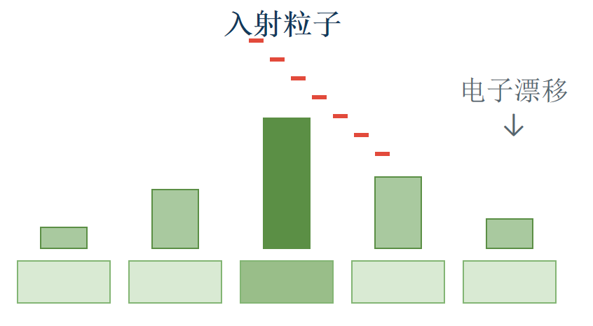
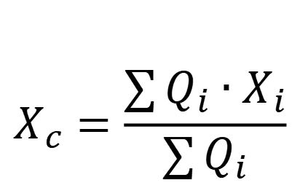
电荷重心法
基本原理：
利用 TOT方法 得到每根阳极条的感应电荷量
相邻阳极条感应电荷分布
$$X_{c}=\frac{\sum{Q_{i}∙X_{i}}}{\sum{Q_{i}}}$$
阳极条间插值，提升位置分辨率

Slide 16
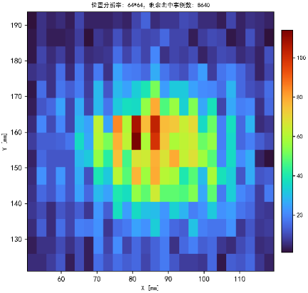
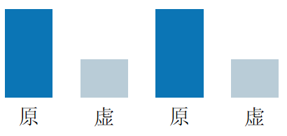
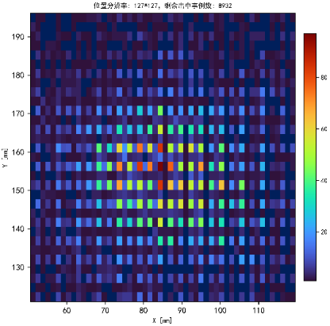
电荷重心法
直接插值的问题：
阳极条间距大于电荷簇团尺度时，电荷簇团主要覆盖单根或相邻少量阳极条
事件更易落在原始条坐标，原坐标与虚拟坐标计数呈高低交替。
64x64原分辨率
落点计数
127x127虚拟像素间插
噪声阈
直接间插后出现周期性暗条带

Slide 17
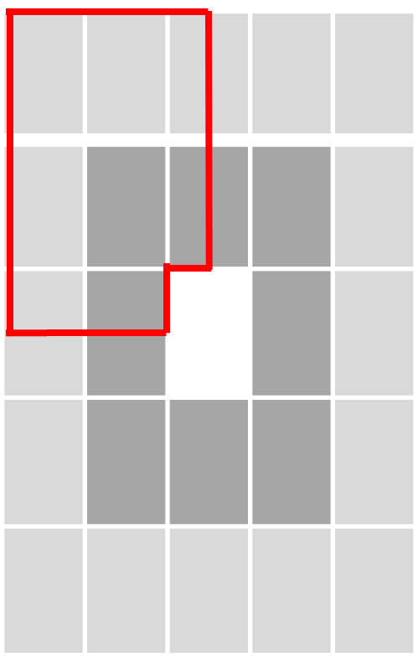
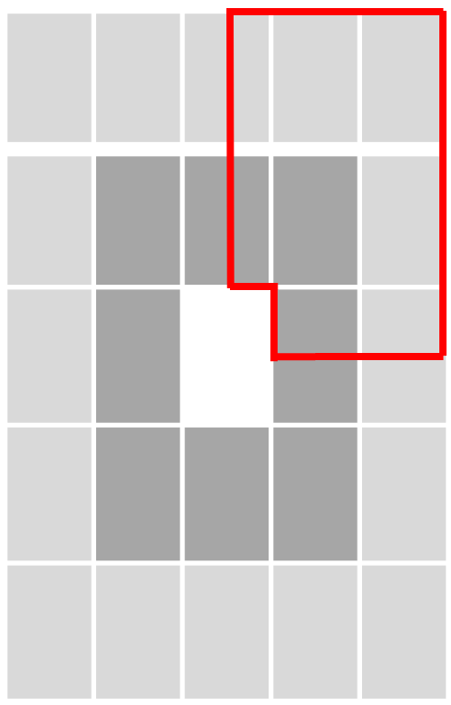
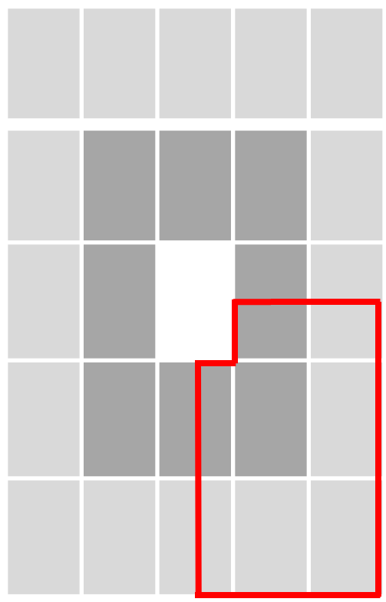
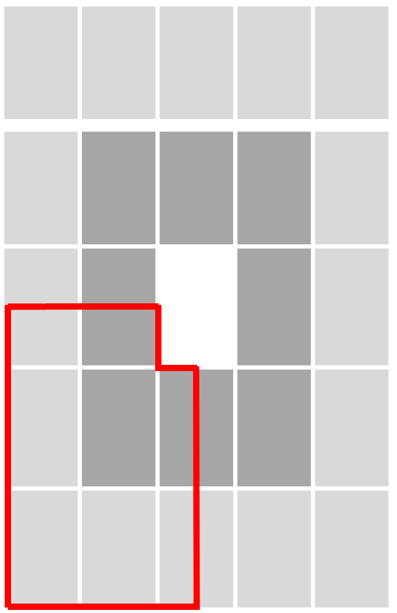
电荷重心法
解决办法：
15%
100X15%
15
决定“分多少”
黄色： 原像素
深灰色：虚拟像素(邻近中央原像素)
20%
100X20%
20
64x64 BRAM
浅灰色：虚拟像素(邻近外围原像素)
15
20
100
30
35
100X35%
64x64
35
128x128
35%
判断“往哪分”
100X30%
剔除原像素后的
虚拟像素区
30
190x190 BRAM
（5x5）
30%

Slide 18



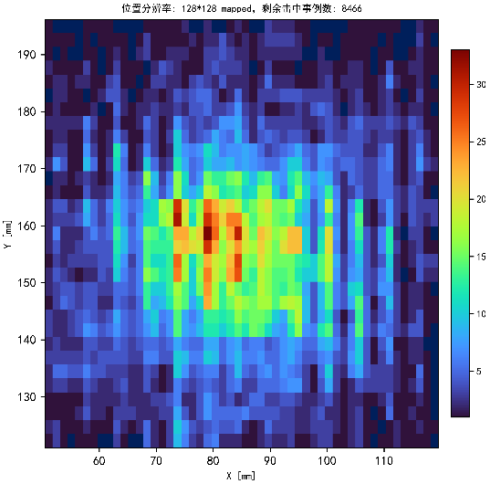

电荷重心法
结果对比：
相邻像素计数更连续，栅格条纹被抑制
127x127
直接插值
64x64
128x128局部
计数再分配

Slide 19
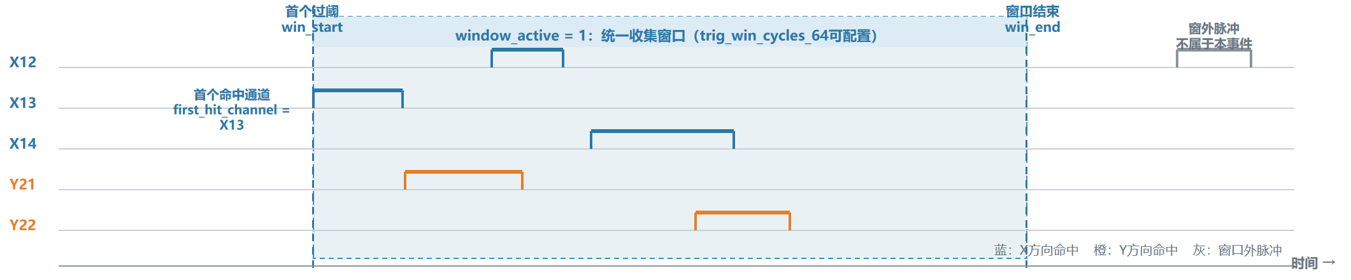
事例重建与打包上传
单事件触发窗口
并行计算事件特征
X / Y通道拆分
数据对齐
事件打包与输出
事例有效性检验

Slide 20
上位机软件GUI
6
1、通讯端口连接；指令发送目标选择
1
2、ASIC参数配置、工作模式选择、自动刻度
2
3
4
3、触发、采样、读数
4、TOT能谱、hitmap可视化
5、原始事件保存
5
6、其他页面

Slide 21
目录
一、研究背景
二、读出电子学设计
三、系统测试结果
四、总结

Slide 22
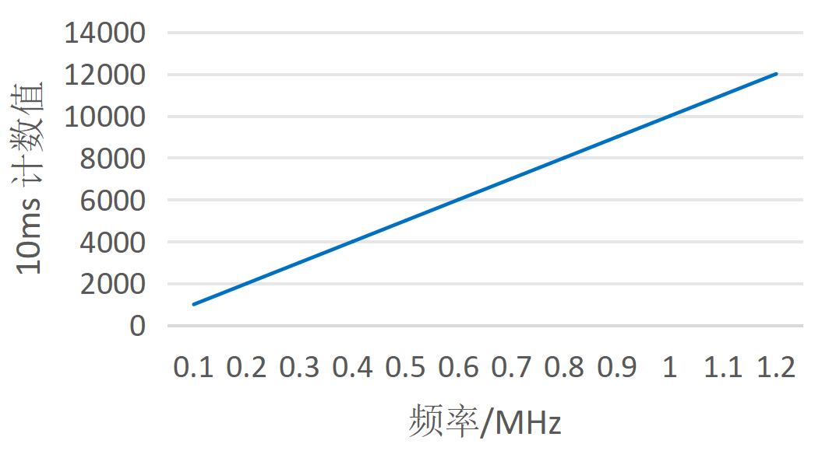
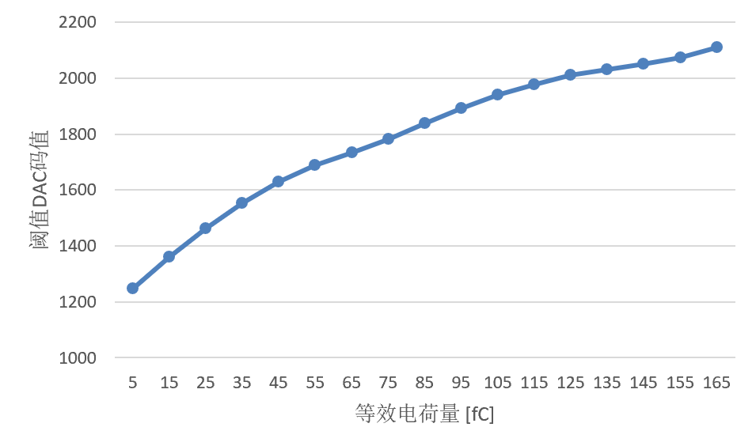
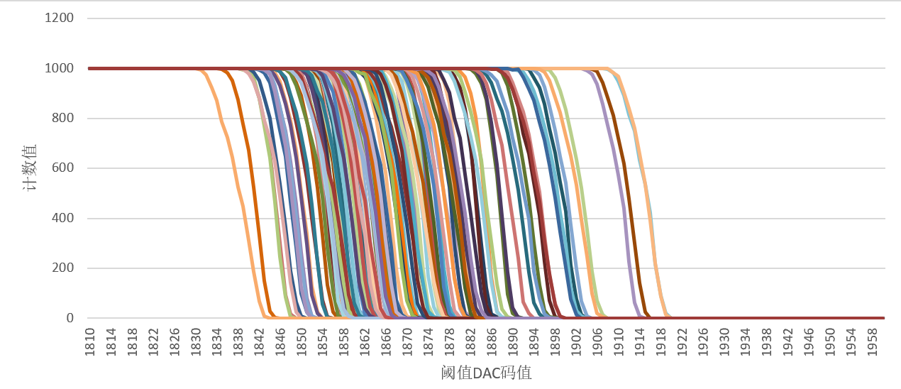
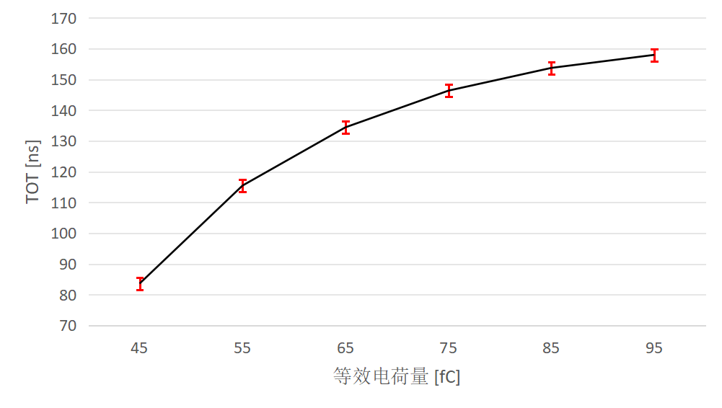
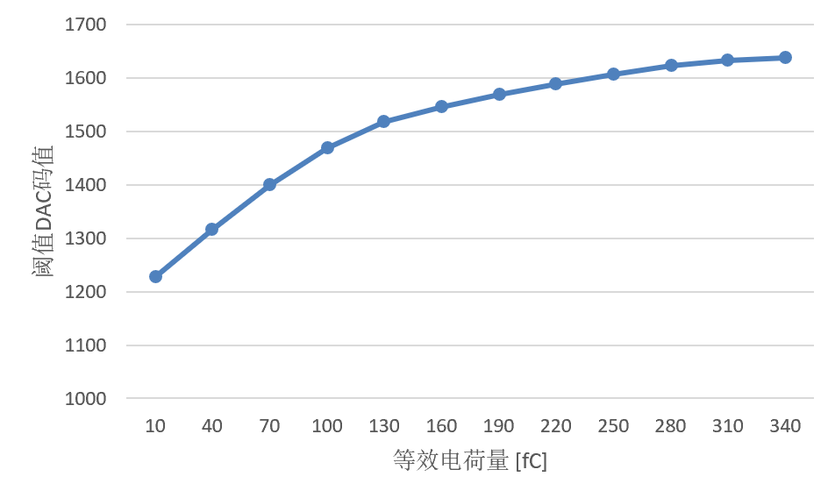
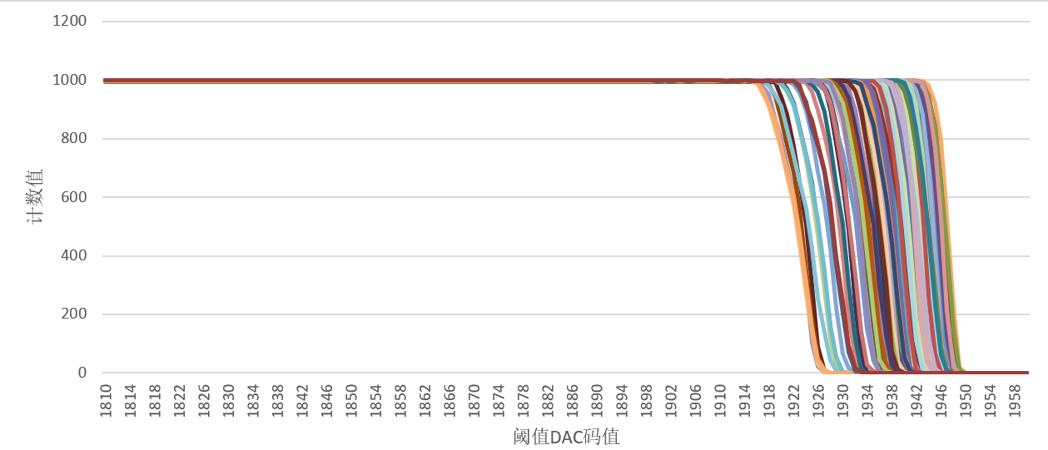
电子学测试
单通道计数率
动态范围
通道一致性
>1MHz，相对误差<0.05%
测试范围：5~165fC
各通道阈值微调前
TOT与电荷量关系
测试范围：45~95fC
jitter：100 ps
测试范围：10~340fC
各通道阈值微调后

Slide 23
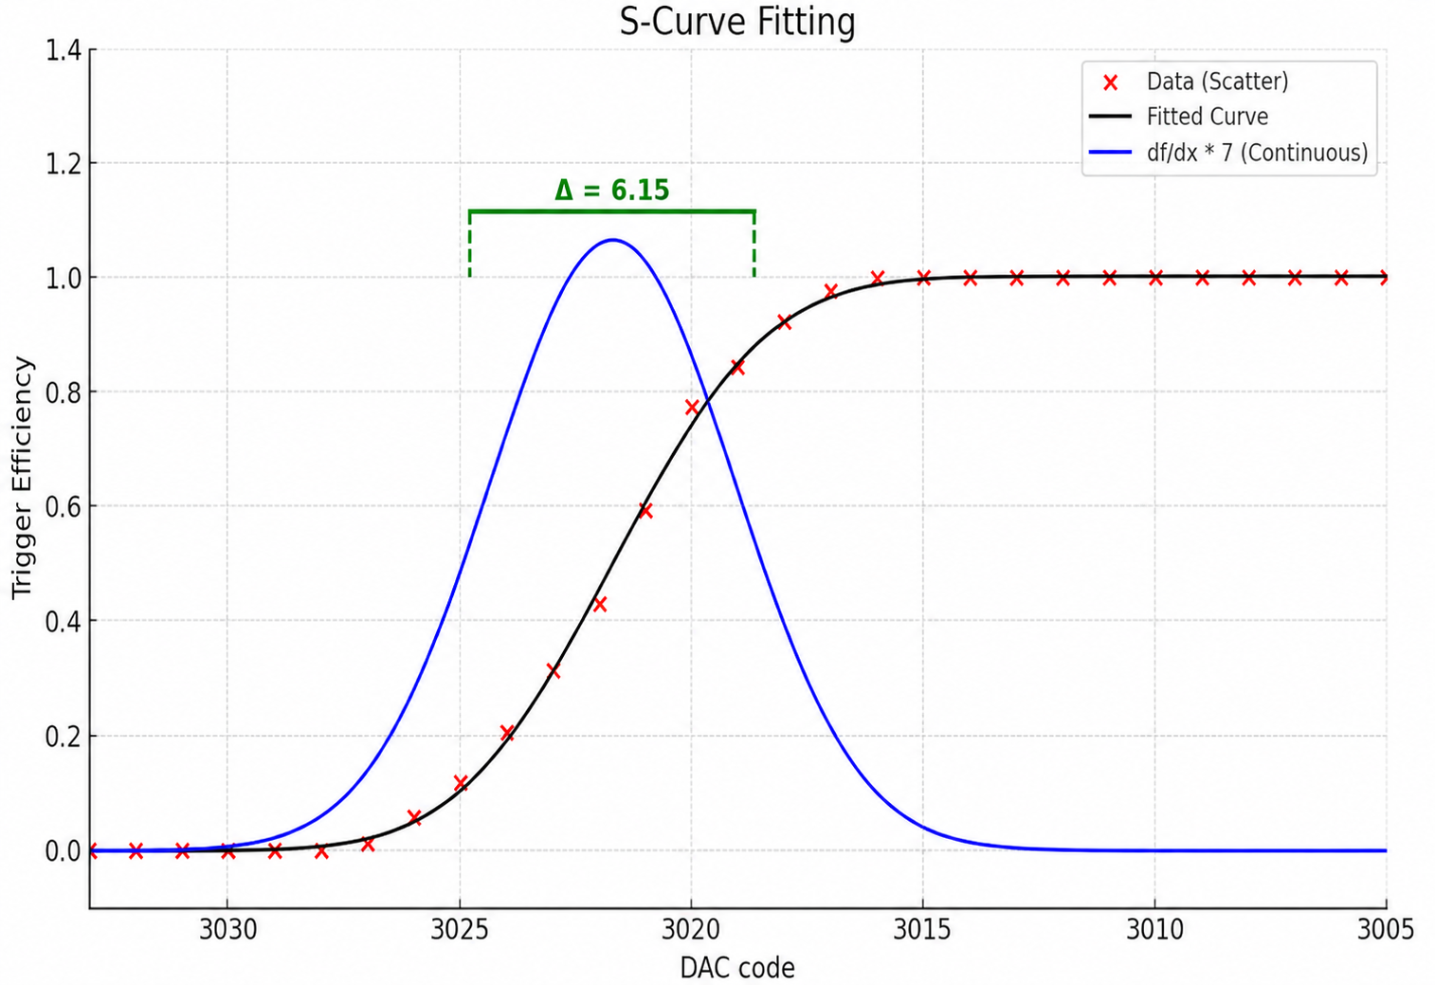
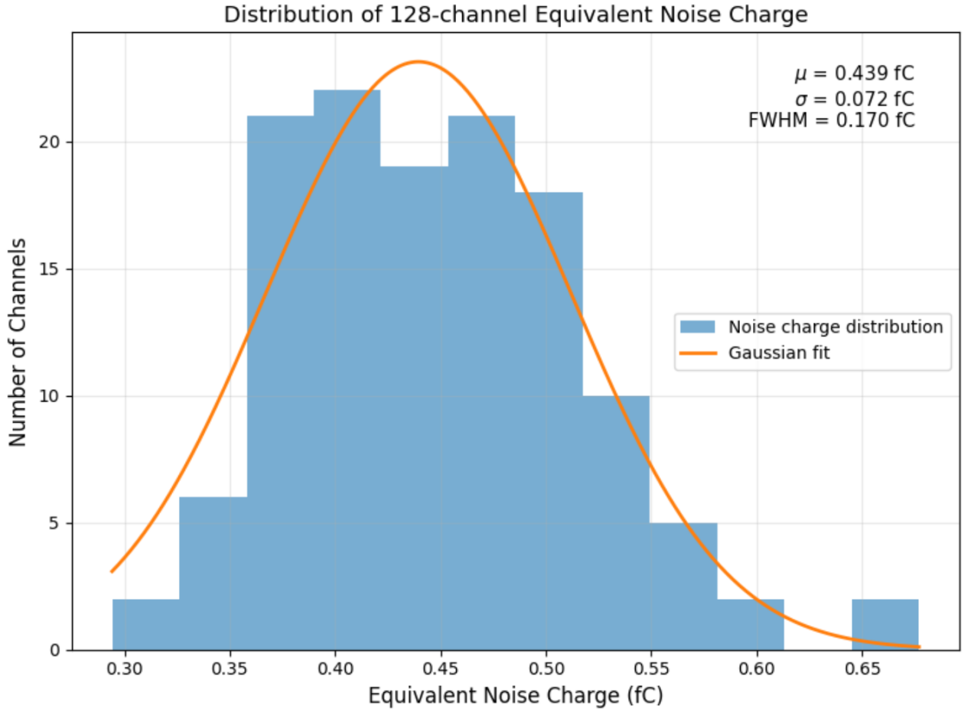

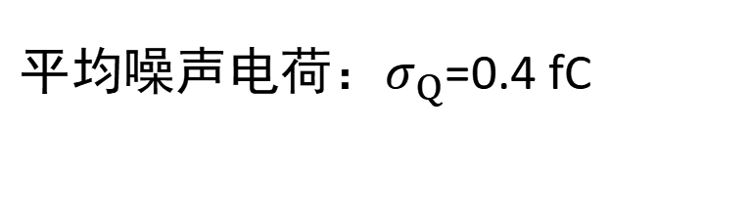
电子学通道噪声分布
测量方法
平均噪声电荷：$σ_{Q}$=0.4 fC
阈值扫描
S曲线
差分
高斯曲线
$σ_{Q}$ = FWHM / 2.355

Slide 24
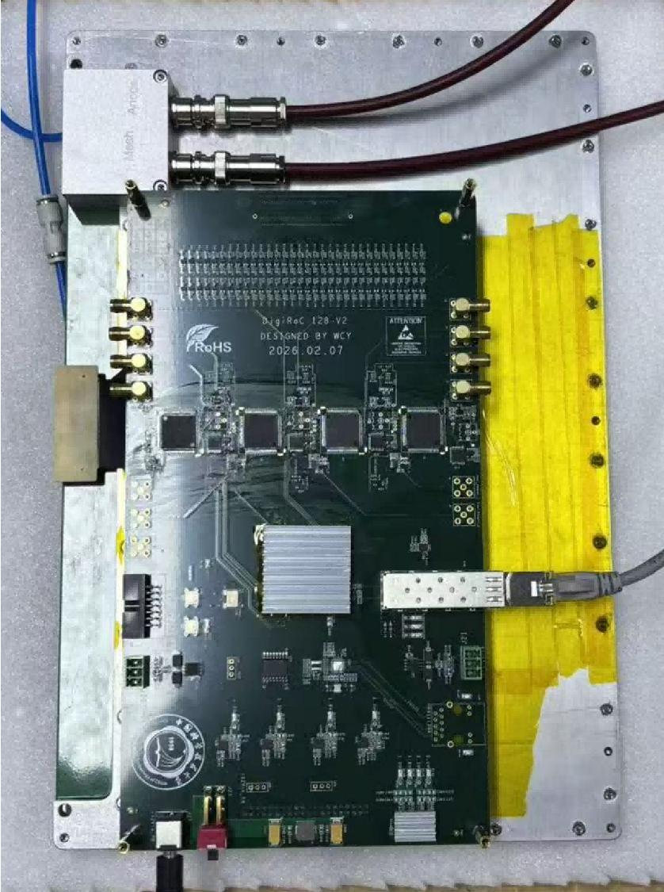
电子学与探测器联调测试
用于α、β表面污染成像的Micromegas基本情况：
灵敏面积170 mm × 310 mm，
64×64阳极条，共128通道；
x方向阳极条中心间距为2.66 mm；
y方向阳极条中心间距为4.84 mm；
漂移区10 mm，雪崩区300 μm；
正面
背面
α模式：Mesh 88V，Anode 748V
增益小，α可测，β不可测
β模式：Mesh 116V，Anode 986V
增益大，β可测

Slide 25
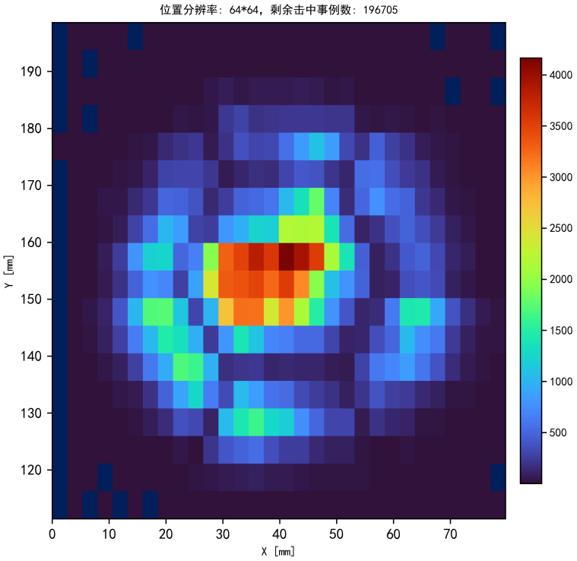
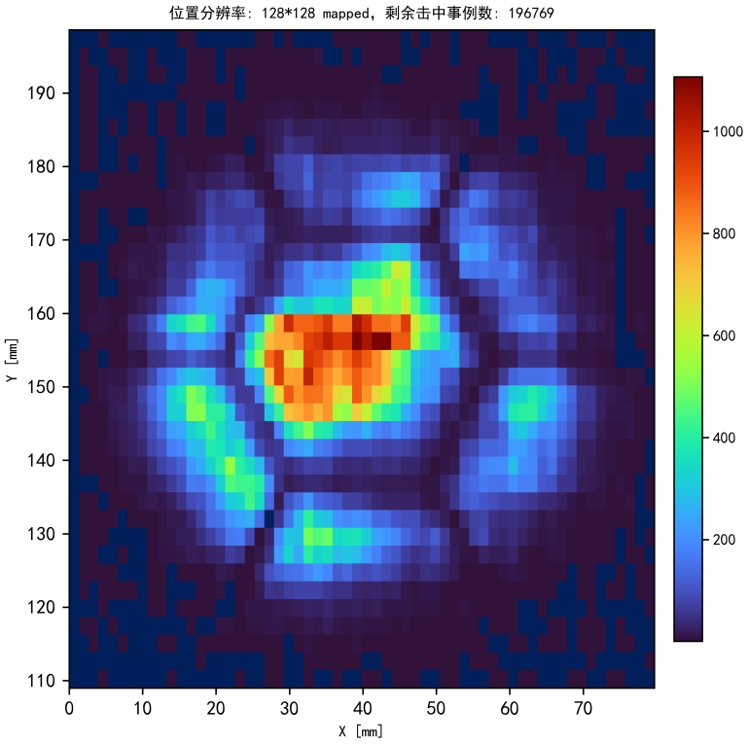
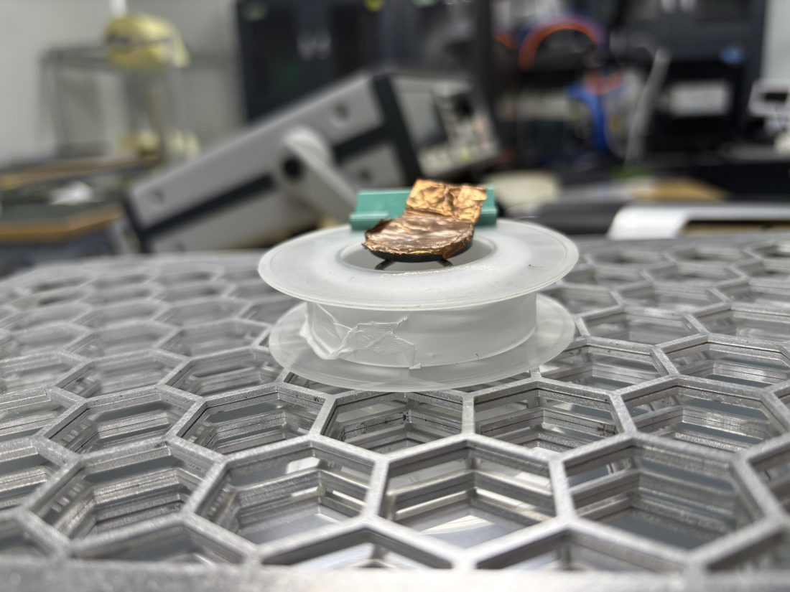
成像效果对比
测试摆放
64×64 像素分辨
128×128 像素分辨
128x128像素模式显示更清晰，蜂窝网边缘更锐利
均重建出蜂窝钢网及中心源的空间结构

Slide 26
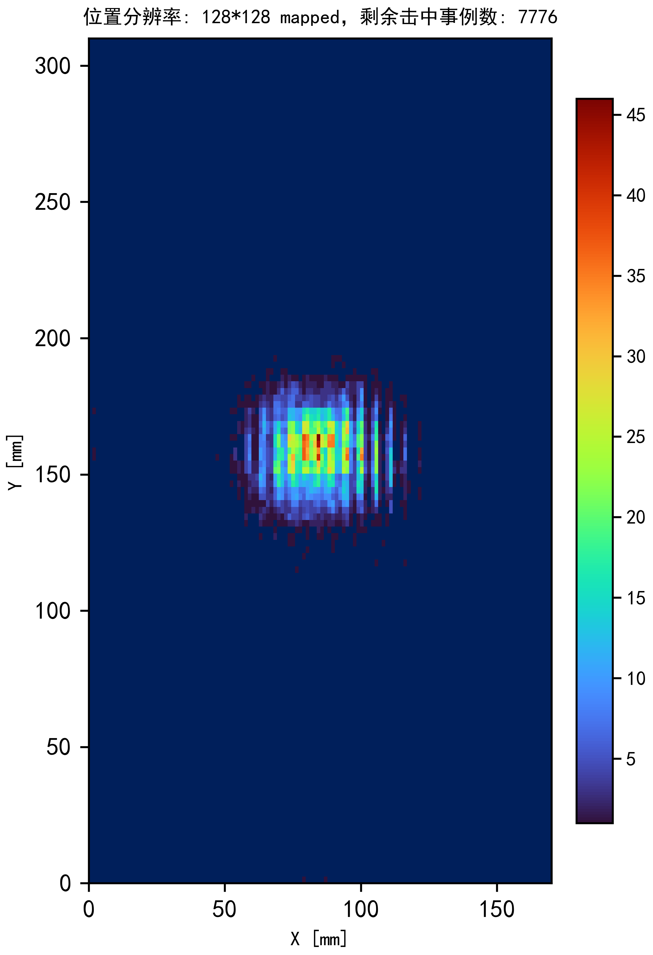

α/β探测效率与探测下限
α模式
β模式
测试条件
α源：Am241
β源：Sr90-Y90
本底率
本底率
2.4x10⁻⁴ cps/cm²
2.9x10⁻² cps/cm²
源距探测器 10 mm
本底采集 10 min
有源采集 10 min
探测效率
探测效率
71%
43%
探测下限（MDA）
探测下限（MDA）
7.4x10⁻⁴ Bq/cm²
2.7x10⁻² Bq/cm²
实测：效率 α=71%、β=43%；
MDA α=7.4x10⁻⁴ Bq/cm²、β=2.7x10⁻² Bq/cm²

Slide 27


α/β模式能量下限验证
α模式 · Am-241
β模式 · Fe-55
实测：Eα ≤ 5.4 MeV，Eβ ≤ 3 keV

Slide 28

面发射率响应
测试步骤：
1、Am-241 · 源距平面 10 mm · 各位置采集10 min -> 响应一致性
2、中心位置连续测量5次，每次10 s -> 响应重复性
实测：
1) 响应一致性：四角相对中心差异 8.9%–10.5%
2) 响应重复性：α模式 2.9%，β模式 4.2%

Slide 29




位置分辨率
Fe55点源：准直孔孔径0.5mm
源距表面5 mm
源距表面25 mm
64×64像素分辨
128×128像素分辨
64×64像素分辨
128×128像素分辨
σx=2.3 mm，σy=1.3 mm
σx=1.1 mm，σy=1.5 mm
σx=2.3 mm，σy=1.3 mm
σx=1.2 mm，σy=1.2 mm
实测：
均小于x条间距(2.66mm)和y条间距(4.84mm),
128x128像素分辨优于64x64像素分辨

Slide 30
指标对比
 | SAB-100 |  | Micromegas
 | α | β | α | β
探测器灵敏区面积 | 100cm² |  | 527cm²
探测效率 | 13% | 25% | 71% | 43%
探测下限 | 1x10⁻²Bq/cm² | 5x10⁻²Bq/cm² | 7.4x10⁻⁴Bq/cm² | 2.7x10⁻²Bq/cm²
能量下限 | 不提供 |  | <5.4 MeV | <3 keV
表面发射率响应一致性 | 不提供 |  | 10.5%
面发射响应重复性 | 不提供 |  | 4.2%
位置分辨率 | 不提供 |  | σx=1.1 mm, σy=1.2 mm

Slide 31
目录
一、研究背景
二、读出电子学设计
三、系统测试结果
四、总结

Slide 32

总结
针对$α$、$β$ 表面污染测量与成像的需求，研制了基于Micromegas探测器的读出电子学
实现了α、β表面污染测量与成像
  实现α、β辐射区分
  探测效率：α>71%，β>43%；探测下限：α <0.0007Bq/cm²，β<0.027Bq/cm²
  具有均匀的表面发射率响应一致性，响应重复性较好
  位置分辨：x 方向 1.1 mm，y 方向 1.2 mm
谢谢！

